Slide 1

第8章 化学与环境

Slide 2
本章学习要点
知识要点 | 掌握程度 | 相关知识
水污染及其防治 | 熟悉水污染的分类及水污染防治的方法。 | 水体污染分类、水体污染防治方法
大气污染及其防治 | 熟悉大气污染的分类及大气污染防治的方法。 | 光化学烟雾、臭氧层的破坏、酸雨、温室效应、大气污染防治方法
土壤污染及其防治 | 熟悉土壤污染的分类及土壤污染防治的方法。 | 土壤组分、土壤结构、土壤污染分类、土壤污染防治
环境保护与可持续发展 | 了解环境保护和可持续发展的定义，它们之间的关系。 | 环境保护、可持续发展

Slide 3
本章主要内容
8.1 水污染及其防治
8.2 大气污染及其防治
8.3 土壤污染及其防治
8.4 环境保护与可持续发展

Slide 4
环境问题
谁不想生活在一个山清水秀、鸟语花香的世界中呢?但日益严重的环境问题剥夺了人类的这个梦想，甚至使自然界本身也失去了往日的欢颜。
随着地球人口的激增及工业的飞速发展，人类对水的需求量以惊人的速度增长，水污染蚕食着大量的水资源．
人们从心底发出共同的呼声：为了人类社会的可持续发展，必须保护环境，防止大气污染。保护水资源、不要让地球上剩下最后一滴水是人的眼泪。

Slide 5
§8.1 水污染及其防治
地球表面上水的覆盖面积约占四分之三。水约占人体体重的三分之二。每人每天约需5 L水，没有水就没有生命。
生产和生活用水，基本都是淡水。地球上全部地面和地下的淡水量总和仅占总水量的0.63 ％。人类年用水量近4万亿立方米，全球有60 ％的陆地面积淡水供应不足，近20亿人饮用水短缺。水质的优劣直接关系到工农业生产能否正常进行，关系到水生生物的生长，更关系到人体的健康，因此，水质的优劣极为重要。

Slide 6
8.1.1 水污染
要指由于人类的各种活动排放的污染物进入河流、湖泊、海洋或地下水等水体中，使水和水体的物理、化学性质发生变化而降低了水体的使用价值。
水体污染有两类：一类是自然污染，另一类是人为污染，而后者是主要的。
人为污染是人类生活和生产活动中产生的废污水对水体的污染，包括生活污水、工业废水、农田排水和矿山排水等。

Slide 7
1. 重金属污染
1953～1956年水俣病事件
日本熊本县水俣镇一家氮肥公司排放的废水中含汞，这些废水排入海湾后经过某些生物的转化，形成甲基汞。这些汞在海水、底泥和鱼类中富集，又经过食物链使人中毒。当时，最先发病的是爱吃鱼的猫。中毒后的猫发疯痉挛，纷纷跳海自杀。没有几年，水俣地区连猫的踪影都不见了。1956年，出现了与猫的症状相似的病人。因为开始病因不清，所以用当地地名命名。1991年，日本环境厅公布的中毒病人仍有2248人，其中1004人死亡。

Slide 8
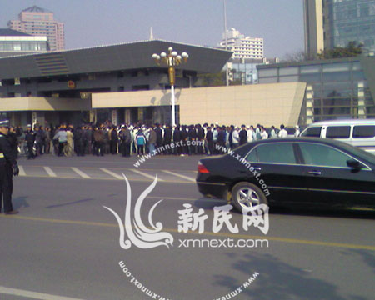
1955～1972年骨痛病事件
镉是人体不需要的元素。日本富山县的一些铅锌矿在采矿和冶炼中排放废水，废水在河流中积累了重金属“镉”。人长期饮用这样的河水，食用浇灌含镉河水生产的稻谷，就会得“骨痛病”。病人骨骼严重畸形、剧痛，身长缩短，骨脆易折。
江苏无锡的松下电池有限公司发生“镉中毒事件”，“

Slide 9
1986年剧毒物污染莱茵河事件
11月1日，瑞士巴塞尔市桑多兹化工厂仓库失火，近30吨剧毒的硫化物、磷化物与含有水银的化工产品随灭火剂和水流入莱茵河。顺流而下150公里内，60多万条鱼被毒死，500公里以内河岸两侧的井水不能饮用，靠近河边的自来水厂关闭，啤酒厂停产。有毒物沉积在河底，将使莱茵河因此而“死亡”20年。

Slide 10
水中主要污染物质
2. 有机物污染
无机污染物: 含氟，氮，磷，砷，硒，硼，汞，镉，铬，锌，铅化合物;
有机污染物: 酚，氰，多氯联苯(PCB)、多环芳烃(PAH)，取代苯;
农药污染物: DDT，六六六，敌百虫，敌敌畏等.

Slide 11
生物化学需氧量(BOD)
一般用水温在25 ℃时5天的生化需氧量(BOD₅)作为指标，用以反映耗氧有机物质的含量与水体污染的关系，一般情况下，水体中BOD₅低于3 mg·L⁻¹时，水质较好。BOD₅量愈高，表明溶解氧消耗就愈多，水质就愈差。因此，BOD₅达到7．5 mg·L⁻¹时，水质不好；大于10 mg·L⁻¹时，表明水质很差，鱼类已不能存活。

Slide 12
3. 水体的富营养化
水体过分肥沃，藻类繁殖特别迅速，使水生生态系统遭到破坏，这种现象称为水体的富营养化。这种现象在江河、湖泊中称为水华，在海洋上则称为赤潮。
减少洗涤剂中的含磷量是防止水体发生富营养化、保护水质的重要措施。

Slide 13
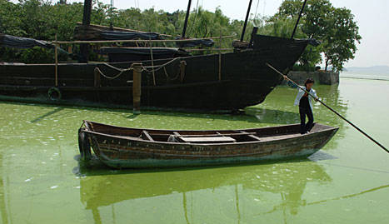
2007年5月

Slide 14
8.1.2 水污染的防治
污水处理通常分为三级处理。
一级处理：属于初级处理或预处理，目的是去除水中的悬浮物和漂浮物。经过一级处理后，悬浮固体去除率可达70%~80%。
二级处理：目的是去除废水中呈胶体状态和溶解状态的有机物。经二级处理后，废水中有机物可被除去80%~90%，通常都能达到排放标准。
三级处理：属于深度处理，处理后的水通常可达到工业用水、农业用水和饮用水的标准。但成本高，一般只用于严重缺水的地区和城市。
城市污水处理以一级处理为预处理，二级处理为主体，三级处理较少使用。

Slide 15
污水的技术处理主要方法如下
(1)物理法：分离废水中呈悬浮状态的污染物质，使废水得到初步净化。包括沉淀、过滤、离心分离、气浮、反渗透、蒸发结晶等方法。
(2)化学法：通过化学反应的作用来分离或回收废水中的污染物，或将其转化为无害物质。常采用的方法有中和、混凝、氧化还原等。

Slide 16
(3)物理化学法；包括萃取、吸附、离子交换、反渗透、电渗析等，该法主要是分离废水中的溶解物质，同时回收其中的有用成分，从而使废水得到进一步处理。
(4)生物处理法：通过微生物的代谢作用，将废水中部分复杂的有机物、有毒物质分解为简单的、稳定的无毒物质。常用有需氧活性污泥法、生物滤池法，厌氧生物还原法等。

Slide 17
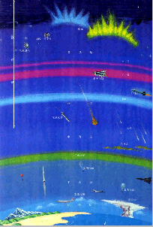
§8.2 大气 污染及其防治
8.2.1 大气污染
地球大气环境图
大气层：
对流层 12km以内
其中1~2km以下的地层大气
与人类密切相关。
平流层 12~50km 又称同温层或臭氧层
中间层
热层
逸散层
逸散层
热层
中间层
平流层
对流层

Slide 18
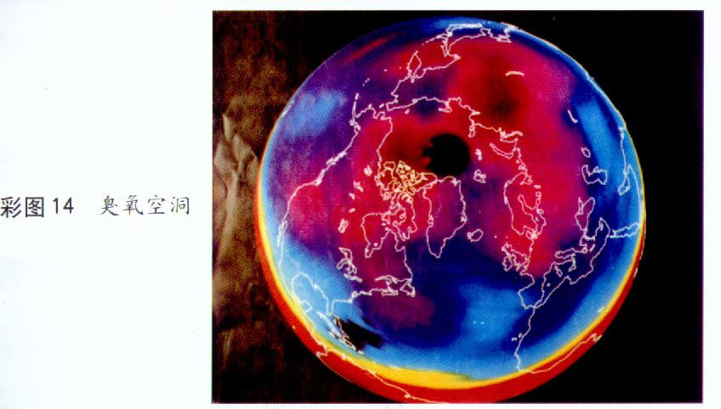
清洁干燥的空气，其组成为
N₂ O₂ Ar CO₂
78.08% 20.95% 0.93% 0.03%
99.99%
( 其他：Ne He Xe Kr H₂ O₃ NO₂ 等)
0.001%

Slide 19
环境科学对大气组成的分类：
1）恒定组分：N₂、O₂、Ar、Ne、Kr等气体，
2）可变组分：CO₂ (0.03~0.033%)、H₂O(g) (0~4%)
3）不定组分：煤烟、粉尘、含S N C的化和物
（NO₂、H₂S、SOx）
——是大气中的主要污染成分

Slide 20
大气污染概况
大气污染——大气中有害物质含量超过一定指标，使大气质量恶化，对人、动植物、 设备财产造成危害的现象。
空气质量 日报*
API | PM₁₀ mg/m³ | SO₂ mg/m³ | NO₂ mg/m³ | 空气质量级别 | 空气质量状况
0~50 51~100 101~200 201~300 301~400 401~500 | 0.05 0.15 0.35 0.42 0.50 0.60 | 0.05 0.15 0.80 1.60 2.10 2.62 | 0.08 0.12 0.28 0.56 0.75 0.94 | Ⅰ Ⅱ Ⅲ Ⅳ Ⅴ Ⅴ | 优 可正常活动 良好 可正常活动 轻度污染 不亦长期接触 中度污染 接触一段时间可出现不良症状 重度污染 影响正常活动 重度污染 影响正常活动
* 以城市空气中SO₂、NO₂和可吸入颗粒物(PM₁₀)的浓度为依据换算成空气污染指数即API和空气质量级别

Slide 21
大气的主要污染物
    一次污染物——从不同污染源直接向大气排放的有害
    气体和粉尘等。
二次污染物——大气污染物之间相互作用或污染物与
大气中的正常成分作用或因太阳光引
起光化学反应等使污染物转换、产生
的新的污染物。
大气污染物
主要大气污染物

Slide 22
（1）颗粒物（煤烟、粉尘）
污染源
①煤、石油燃烧（占60%）②矿山、金属冶炼等 ③火山、岩石风化。
1）降尘—— 直径＞10μm，可因重力很快降落到地面。
2）飘尘—— 直径＜10μm，以气溶胶的形式长期飘浮在空中。
其中0.5~5μm的飘尘 对人体危害最大。

Slide 23
飘尘的危害：
  可直接到达人体肺部，造成矽肺、呼吸道疾病。
  表面积巨大，可吸附污染物，造成粉尘与污染物协同作用（如伦敦型烟雾）
  颗粒物中的烟黑含有C、H、O、S的复杂有机化合物及多种稠环芳烃。如： 3，4-苯并芘，一种强致癌物。
  对气候产生影响，使大气可见度降低，减少阳光的辐射，具有冷却效应。

Slide 24
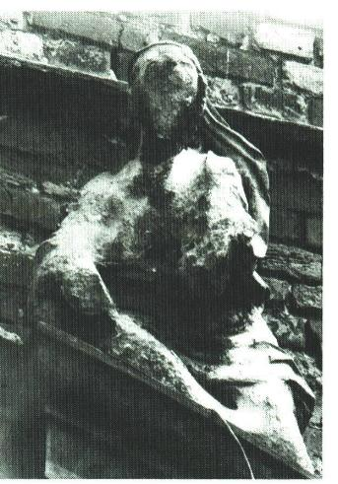
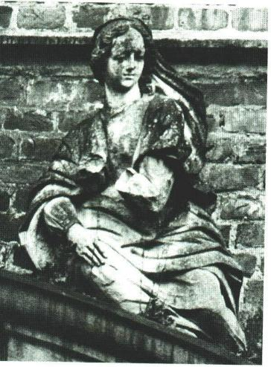
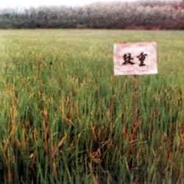
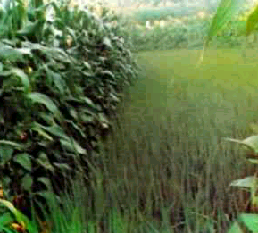
（2）SO₂
污染源：煤、石油的燃烧（占90%），如火力发电 厂、钢铁厂、石油化工厂等。
SO₂的危害：
1）具有刺激性的无色气体，空气中浓度为
6~12ppm时，可引起鼻腔、咽喉刺激性反应， 高浓度时引起支气管炎，窒息。
2）可破坏叶绿素，使植物叶片枯黄、脱落、树 干枯死，水稻减产。
3）形成酸雨。
建于：1702年
左图：1908年
右图：1969年

Slide 25
(3) CO
主要污染源：汽车尾气的排放。
危害：CO是一种无色、无味、无嗅的气体,可破坏血红
蛋白的输氧功能。当空气中 CO浓度达1%时，
可使人2分钟内死亡。
（4）NOx ——NO、NO₂、N₂O₃ 、N₂O₅等
主要污染源：1）煤、石油的燃烧，
2）汽车尾气的排放。
危害：1）刺激呼吸系统。
2）使血红素硝基化，从而使人中毒。
3）形成酸雨，光化学烟雾。

Slide 26
（5）碳氢化合物HC（烃类）
污染源：1）炼油厂
2）汽车尾气
危害：1）有害有机物
如：3，4—苯并芘 一种强致癌物
2）形成光化学烟雾
汽车尾气中每1g烟尘约含3，4—苯并芘 70μg
汽车行驶1小时可排放300μg 3，4—苯并芘
3，4—苯并芘 的最小致癌量为：0.4~2μg

Slide 27
1、光化学烟雾
  主要反应： hν
  NO₂ NO + O(原子氧)
  λ=392nm
  O + O₂ → O₃ O·
  O₃ + HC → R—COH + R—C =O
  O· （醛） (酰氧基)
  R—C =O + O₂ + NO → R—C = O
  O—O—NO₂
  (PAN)
  光化学烟雾的形成机理
光化学烟雾中的主要产物为：
O₃、醛、酮、PAN、PAB等，
PAN——过氧乙酰硝酸酯，
PAB——过氧苯酰基硝酸酯

Slide 28
2、臭氧层的破坏
1）平流层中O₃的形成
生成反应： O₂ + hν(λ＜240nm) → 2O (激发态氧原子)
O + O₂ → O₃
分解反应： O₃ + hν(λ＜290nm) → O₂ + O
消除反应： O₃ + O → 2O₂
在25km高度，O₃的浓度可达5×10¹²分子/cm³
太阳紫外线分为三个波段：
UV—C (100~295nm) 有害 O₃吸收90%以上
UV—B (295~320nm) 有害
UV—A (320~400nm) 全部通过

Slide 29
2）臭氧层破坏的现状
  南极臭氧洞的形成
  北极上空臭氧逐年减少
  臭氧层破坏已从两极向中纬度地区扩散

Slide 30
3）臭氧层耗减对环境、生态的影响
植物生长缓慢,叶绿素含量降低。
白内障患者增加，人体免疫系统失调。
易发生光化学烟雾。
塑料易老化，油漆变质。

Slide 31
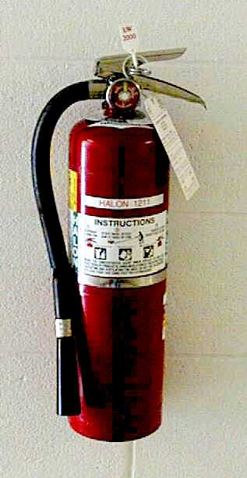
4）臭氧层破坏的机理
  氯氟烃破坏O₃
CF₂Cl ₂ + hν→ Cl + CF₂Cl
Cl + O₃ → ClO + O₂
ClO + O → Cl + O₂
总反应：O₃ + O → 2O₂
一个Cl原子可破坏10万个O₃分子
其他卤代烷烃：CF₃Br (哈龙)、CCl₄(氯仿)、CH₃Br（甲基溴）等同样
会破坏O₃，且Br破坏O₃的能力比Cl更强。
NOx破坏O₃
    NO + O₃ → NO₂ + O₂
    NO₂ + O → NO + O₂
    总反应 O₃ + O → 2O₂

Slide 32
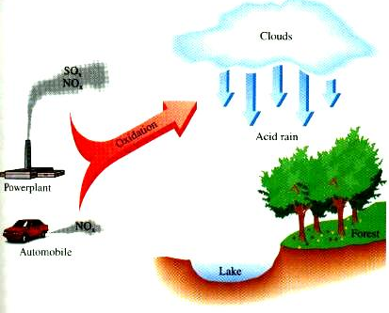
3、酸雨
正常的雨水 pH = 6~7 pH = -lgc(H⁺)
∵ CO₂ (g) + H₂O（g）= H₂CO₃ 按平衡计算pH = 5.6
酸雨——pH ＜ 5.6的降水
酸雨形成中的主要化学过程可表示为：
    SO₂型 1）液相催化学反应 SO₂ + H₂O(l) →H₂SO₃
    2 H₂SO₃ + O₂ →2H₂SO₄
    2)气相反应 SO₂ + O₂ → SO₃ + O
    SO₃ + H₂O → H₂SO₄
    NOx 型 2NO + O₂ → 2NO₂
    2NO₂ + H₂O → HNO₃ + HNO₂

Slide 33
酸雨的危害
1）使水体、土壤严重酸化，鱼类、农作物受到影响。当pH＜4.8，鱼类就会死亡。
2）破坏森林、植物的生长。
3）使建筑物、材料、金属制品被腐蚀。

Slide 34
4、温室效应加剧
1）CO₂与温室效应
太阳辐射能量的99%在波长150~4000nm
＜400nm 紫外光，
400~800nm 可见光，
＞800nm 红外光
CO₂在4300nm附近有一个强吸收带
CO₂的排放量： 20世纪初 1亿吨
50年代 16亿吨
80年代 55亿吨
90年代

Slide 35
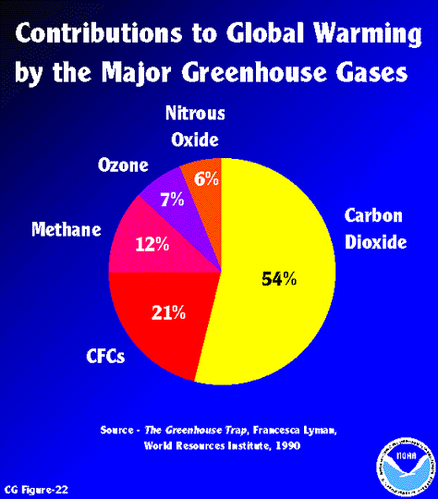
2）其他温室气体
H₂O CH₄ N₂O O₃ CFC等多原子分子（30多种）

Slide 36
3） 温室效应对人类的影响
《联合国气候变化框架公约》 1992年（155个国家签署）
主要原则：
气候变化是“人类共同关心的问题”
缔约国遵守“共同但又有区别的责任”
预防原则
可持续发展原则

Slide 37
CFC的替代品：
  1）氢氟烃（HFC） 不含Cl，但制冷效果较差
  2）氟碘烃（CF₃I） C—I键易吸收紫外线而断裂，
  不会滞留在大气层中。
  3）氢氯氟烃（HCFC） 对O₃破坏较小，可作为CFC的过渡替代品
    我国冰箱CFC的替代品主要有：
HCFC-1416 、 HFC-134a 、异丁烷
混合制冷剂（CF₃I+HFC-152a）

Slide 38
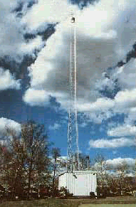
8.2.2 大气污染的防治
（2）控制污染源。
（3）改革能源结构。
（4）加强汽车尾气的治理。
（5）植树造林。
（1）加强大气质量的管理，随时进行监测

Slide 39
SO₂的治理
  1）氨法：用氨水为吸收剂吸收废气中的SO₂，吸收率＞90%
  主要反应： SO₂ + 2NH₃·H₂O = (NH₄)₂SO₃
  (NH₄)₂SO₃ + SO₂ + H₂O = 2 NH₄HSO₃
  SO₂ + 2NH₃·H₂O = NH₄HSO₃
  2）钠法：用NaOH或Na₂CO₃水溶液为吸收剂，吸收率＞90%
  主要反应： 2 NaOH + SO₂ = Na₂SO₃ + H₂O
  Na₂CO₃ + SO₂ = Na₂SO₃ + CO₂
  3）钙法：用CaO Ca (OH)₂ 或CaCO₃制成浆液为吸收剂，
  产物为CaSO₄，脱硫率＞96%
  主要反应： CaCO₃ + SO₂ + 1/2H₂O = CaSO₃·1/2H₂O + CO₂
  2CaSO₃·1/2H₂O + O₂ + 3H₂O = 2CaSO₄·2H₂O

Slide 40
§8.3 土壤污染及其防治
土壤环境污染的特点
具有一定的隐蔽性: 植物吸收入果实, 人类食用并积累, 出现病状,才发现.
难以修复: 有些重金属污染具有不可逆转性.
后果严重: 土壤资源有限, 土壤的生成需数万年.

Slide 41
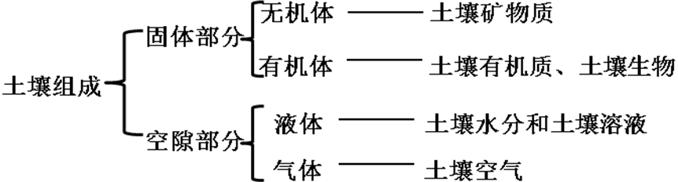
8.3.1 土壤的组成和结构

Slide 42
1. 土壤的物理性质
分散性: 土壤能表现出一定的胶体的物理性质，如带有电荷（通常为负电荷），并且各胶体微粒间由于带同种电荷相互排斥。
凝聚性: 当外界由于灌溉等原因加入电解质（可在水中电离成带电的离子）时，胶体微粒间的电荷排斥力消失，溶胶变凝胶。
离子交换吸附: 由于土壤微粒带负电性而使其具有一定的吸附土壤中带电阳离子的能力。阳离子的电荷越多、离子半径越小，就与土壤胶粒吸附越紧密，并且能将其他相对吸附不紧密的离子置换下来。例如，钙离子（Ca²⁺）能将吸附在土壤胶粒上的钠离子（Na⁺）交换下来。

Slide 43
2. 土壤的化学性质
1)土壤的酸碱性
土壤中CO₂溶于水形成的碳酸，矿物质氧化产生的无机酸，有机物质分解产生的有机酸以及人为施用的无机肥料中残留的无机酸，均能在土壤溶液中电离出H⁺，使土壤显酸性，H⁺浓度越大，酸性就越强。
另一方面，由于土壤胶粒的吸附作用，土壤微粒表面往往吸附部分H⁺，这些H⁺需要其他离子交换下来才能对土壤的酸度做出贡献。同时，在被吸附的离子中有一定含量的Al³⁺，它在被其他离子交换下来的时候，容易发生水解，生成H⁺，从而使土壤表现出酸性。
反之，当土壤溶液中存在较大量的弱酸强碱盐类（如NaCO₃和NaHCO₃）时，溶液会因为这类盐水解所生成OH⁻，并使OH⁻浓度高于H⁺而显碱性。在通常情况下，NaCO₃可使土壤呈较强的碱性，pH值高达10以上；NaHCO₃则使土壤呈较弱的碱性，pH值常为7.5~8.5。碱性的土壤往往不利于农作物的生长。

Slide 44
2)土壤的氧化还原性
土壤中往往含有一些能发生氧化还原反应的物质，这些物质的氧化态和还原态在溶液中形成一系列的平衡体系，从而使土壤既具有氧化性，又具有还原性。比如，Fe³⁺—Fe²⁺体系、SO₄²⁻—H₂S体系、NO₃⁻—NH₄⁺体系等。这些体系的存在对土壤的氧化性、还原性有极大地影响，进而影响到土壤中各种物质的转化和迁移。

Slide 45
3)土壤的缓冲性
土壤的缓冲性是指酸、碱、盐类等外界物质进入土壤后，在一定限度内，土壤酸度、氧化还原等性质的变化能稳定地保持在一定范围内。土壤缓冲性是土壤的重要性质之一，为植物生长和土壤生物的活动创造比较稳定的生活环境。

Slide 46
3. 土壤的生物性质
土壤生物是土壤的重要组成部分，如细菌、真菌、藻类、动物甚至病毒等。从某种意义上说，土壤生物的群落分布反映出该地区土壤的质量（肥力）。
土壤生物的存在，不仅可以分解土壤有机质和促进腐殖质形成，而且可以影响土壤有机碳、有机氮不断分解进而影响土壤气体的组成；
不仅可以通过吸收、固定并释放养分，改善和调节植物营养状况，且可以与植物共生促进植物生长；
同时，土壤生物在土壤的自净功能中也表现突出，在有机物污染和重金属污染治理中起重要作用。

Slide 47
8.3.2 土壤污染
1．土壤污染物的分类及来源
(1)化学污染物。包括汞、镉、铅、砷等重金属，过量的氮、磷植物营养元素，氧化物和硫化物等无机污染物；各种化学农药、石油及其裂解产物以及其他有机合成产物等有机污染物。
(2)物理污染物。包括来自工厂、矿山的固体废弃物如尾矿、废石、粉煤灰和工业垃圾等。

Slide 48
(3)生物污染物。指带有各种病菌的城市垃圾和由卫生设施（包括医院）排出的废水、废物以及厩肥等。
(4)放射性污染物。主要存在于核原料开采和核爆炸地区，以锶和铯等在土壤中生存期较长的放射性元素为主。

Slide 49
2. 土壤污染的特征
隐蔽性: 与水体污染、大气污染不同，土壤污染一般无法通过人类感观系统直接感知。通常，都是发现对人畜产生危害后，通过现代分析手段对土壤样品进行分析检测才能判定，所以土壤污染不太容易被发现。
累积性和区域性: 由于土壤不像水体和大气一样具有较强的流动性，所以土壤中的污染物还具有累积性和区域性;
难治理性。

Slide 50
3. 土壤污染物在土壤环境中的转化和迁移
(1)重金属离子的转化和迁移。
(2)化学农药的转化和迁移。

Slide 51
8.3.3 土壤污染的防治
(1) 控制和消除土壤污染源。
(2) 增加土壤容量和提高土壤净化能力。
(3) 防止土壤污染的其他措施。

Slide 52
§8.4 环境保护与可持续发展
人类在改造自然的过程中，长期以来都是以高投入、高消耗作为发展的手段，对自然资源往往重开发、轻保护，重产品质量和产品效应、轻社会效应和长远利益，违背自然规律，忽视对污染的治理，造成了生态危机，因而遭到自然的频繁报复。如臭氧空洞的出现、全球气温上升、土地沙漠化、生物物种锐减、水资源的污染等。特别是农药和化肥的污染，其范围如此之广，以至于南极的企鹅和北极苔原地带的驯鹿都受到了影响。
事实迫使人类必须抛弃传统的发展思想，建立资源与人口、环境与发展的协调关系，实行可持续发展战略，以建设更为安全与繁荣、良性循环的美好未来。

Slide 53
化学及化学工业的发展为人类生活的改善提供了物质基础，但也是造成环境问题的主要原因之—，长久以来饱受争议。但我们也应该认识到污染的产生，主要还是由于人们不科学的发展观，同时，对环境污染的治理仍有赖于化学的方法与手段。
1990年前后，美国科学家提出绿色化学的概念。绿色化学是贯彻可持续发展战略的一个重要组成部分，绿色化学又称环境无害化学、洁净化学，即用化学技术和方法把对人类的健康和安全及对生态环境有害的原材料、产物的使用和生产减少到最低。

Slide 54
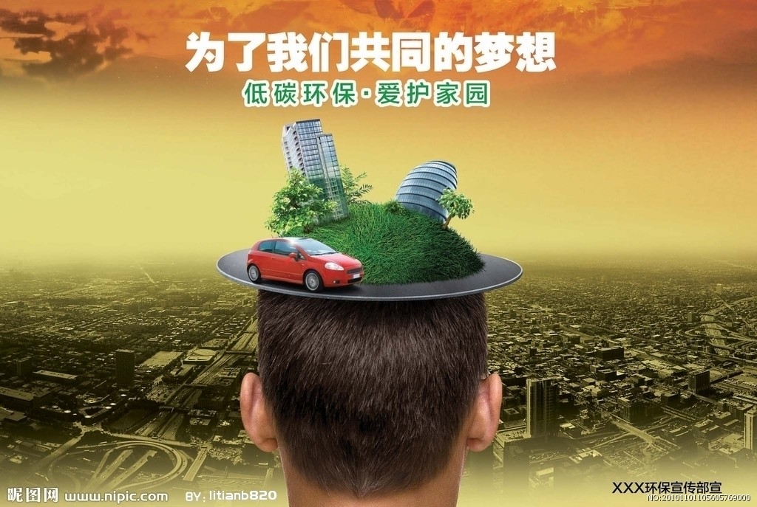
从绿色化学的目标来看，有两个方面值得必须重视；
一是开发以“原子经济性”为基本原则的新化学反应过程；
二是改进现有的化学工业，减少和消除污染。
人类也许是地球生命大家庭中一个最重要的成员，有责任与其他成员和谐相处，更有责任保护好共同的家园。洁净的蓝天、和谐的自然才是人类能留给子孙的最宝贵的财富。

Slide 55



